Slide 1
Excel (et toute l’informatique) :
LES FONCTIONS

Slide 2
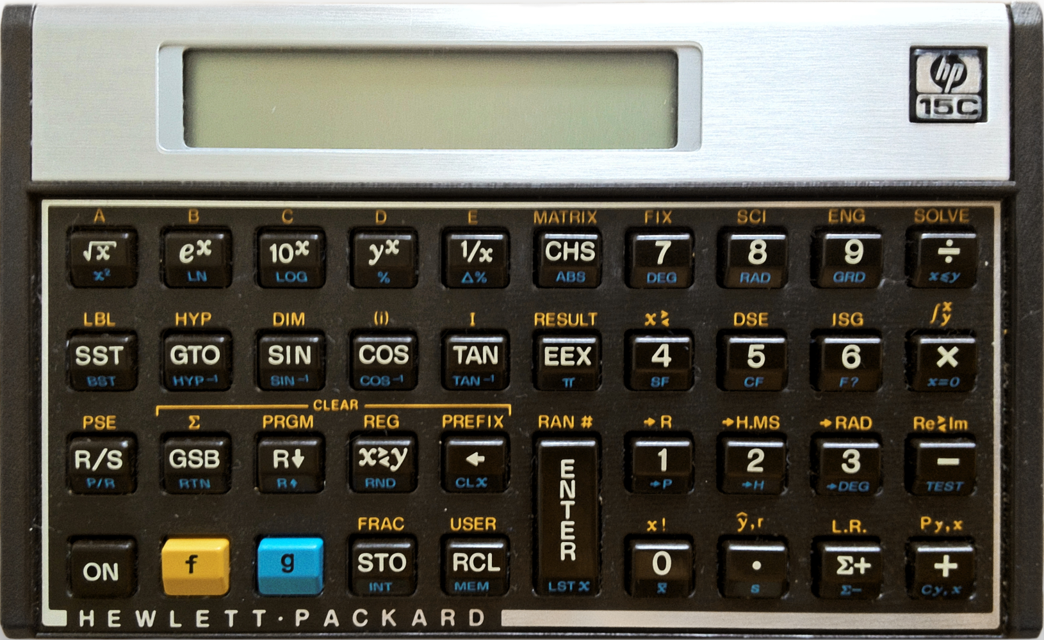
Sur une calculatrice :
Touches des fonctions
Touches des chiffres
Touches des opérations

Slide 3
Pourquoi des fonctions ?
1) Simplifier des calculs : x^{y}
2) Permettre des calculs impossibles autrement :
sin, cos, √, etc.

Slide 4
Une fonction est une usine qui fabrique un résultat…

Slide 5
…Cette usine porte un nom…
TRUC

Slide 6
…Elle a besoin d’arguments pour se calculer…
TRUC
argument n°1
argument n°2
argument n°3
etc.
Le nombre d’arguments nécessaire dépend de chaque fonction !

Slide 7
…mais ce n’est pas tout !
Les arguments et le résultat ont aussi un type :
1) caractère (texte)
2) numérique (nombre)
3) booléen (VRAI / FAUX)
En utilisant une fonction, il faut donc respecter le nombre d’arguments, mais aussi leur type :
ne pas entrer un nombre là où il faut un texte !

Slide 8
Comment cela s’écrit-il avec Excel ?
l’appel à une fonction est un calcul : il commence donc par le signe =
le nom de la fonction se met (tout seul) en MAJUSCULES
Il est toujours suivi de parenthèses : ( )
Dans les parenthèses, viennent les arguments
Ils sont séparés par des points-virgules
Exemple :
=SOMME(B1;B4;B6;B7;C8)
Ici, la fonction SOMME est utilisée avec 5 arguments (contenant des nombres, sinon… erreur !)

Slide 9
Certaines fonctions, comme SOMME, acceptent qu’un argument soit une plage (un ensemble) de cellules.
Dans ce cas, on utilise les deux points :
=SOMME(B4:C6)
additionne toutes les cellules entre B4 et C6, soit :
B4+B5+B6+C4+C5+C6
Exemple :
=SOMME(B1;B4:C6;B7;C8:C11)
Quelles cellules seront additionnées ici ?
SOMME fait donc partie des fonctions qui acceptent un nombre variable d’arguments – tous de type numérique.

Slide 10
Quelques autres fonctions qui elles aussi, acceptent un nombre variable d’arguments :
=SOMME( ) → renvoie la somme des arguments
=MOYENNE( ) → renvoie la moyenne des arguments
=MIN( ) → renvoie la moyenne des arguments
=MAX( ) → renvoie le plus grand des arguments

Slide 11
=RANG(nombre;plage)
→ renvoie le rang (le classement) du nombre parmi les nombres qui figurent dans la plage : on obtient un numéro de classement.

Slide 12
=AUJOURDHUI()
→ renvoie la date du jour. C’est une fonction sans arguments. Indispensable !

Slide 13
Et, last but not least… la fonction SI :
=SI(condition;valeur_si_vrai;valeur_si_faux)
Permet à une cellule de prendre deux valeurs différentes selon la valeur de la condition.
Valeur_si_vrai et valeur_si_faux sont les valeurs que l’on veut mettre dans la cellule dans un cas ou dans l’autre. Ce peut être un nombre, un calcul, ou un texte (dans ce cas, il faut le mettre entre guillemets).

Slide 14
Une condition est une comparaison, qui respecte toujours la forme :
valeur comparaison valeur
Il y a six comparaisons possibles (et pas une de plus !) :
= <> > < <= >=

Slide 15
Exercice :
Parmi ces fonctions SI, certaines sont bien écrites, d’autres provoqueront des erreurs. Trouvez lesquelles !
=SI(A5>0;B4;C5)
=SI(B1>=10;admis;refusé)
=SI(B4=B8;B6+12;B6-12)
=SI(B6>=0;"oui";"non";"peut-être")
=SI(0<A4<10;"trop petit";"ok")
=SI(B4<"darmangeat";"avant";"après")

Slide 16
Problème : comment gérer plus de deux cas ?
Température de l'eau :
moins de zéro → glace
entre zéro et 100 → eau
plus de 100 → vapeur

Slide 17
Glace
SI …
Eau
SI …
Vapeur
On va donc imbriquer les SI : une fonction dans une fonction !

Slide 18
Conclusion :
Pour deux cas, on utilise un SI…
Pour trois cas, on utilise deux SI… (imbriqués)
Pour quatre cas, on utilise trois SI… (imbriqués)
etc.
À suivre…

